Slide 1

Notes:
Waktu 0:30. Perkenalan singkat, sebut jabatan, lalu satu kalimat tentang arah: Unila sebagai rumah hilirisasi inovasi yang memimpin dan berdampak. Nomor urut masih tempat kosong sampai ditetapkan.

Slide 2
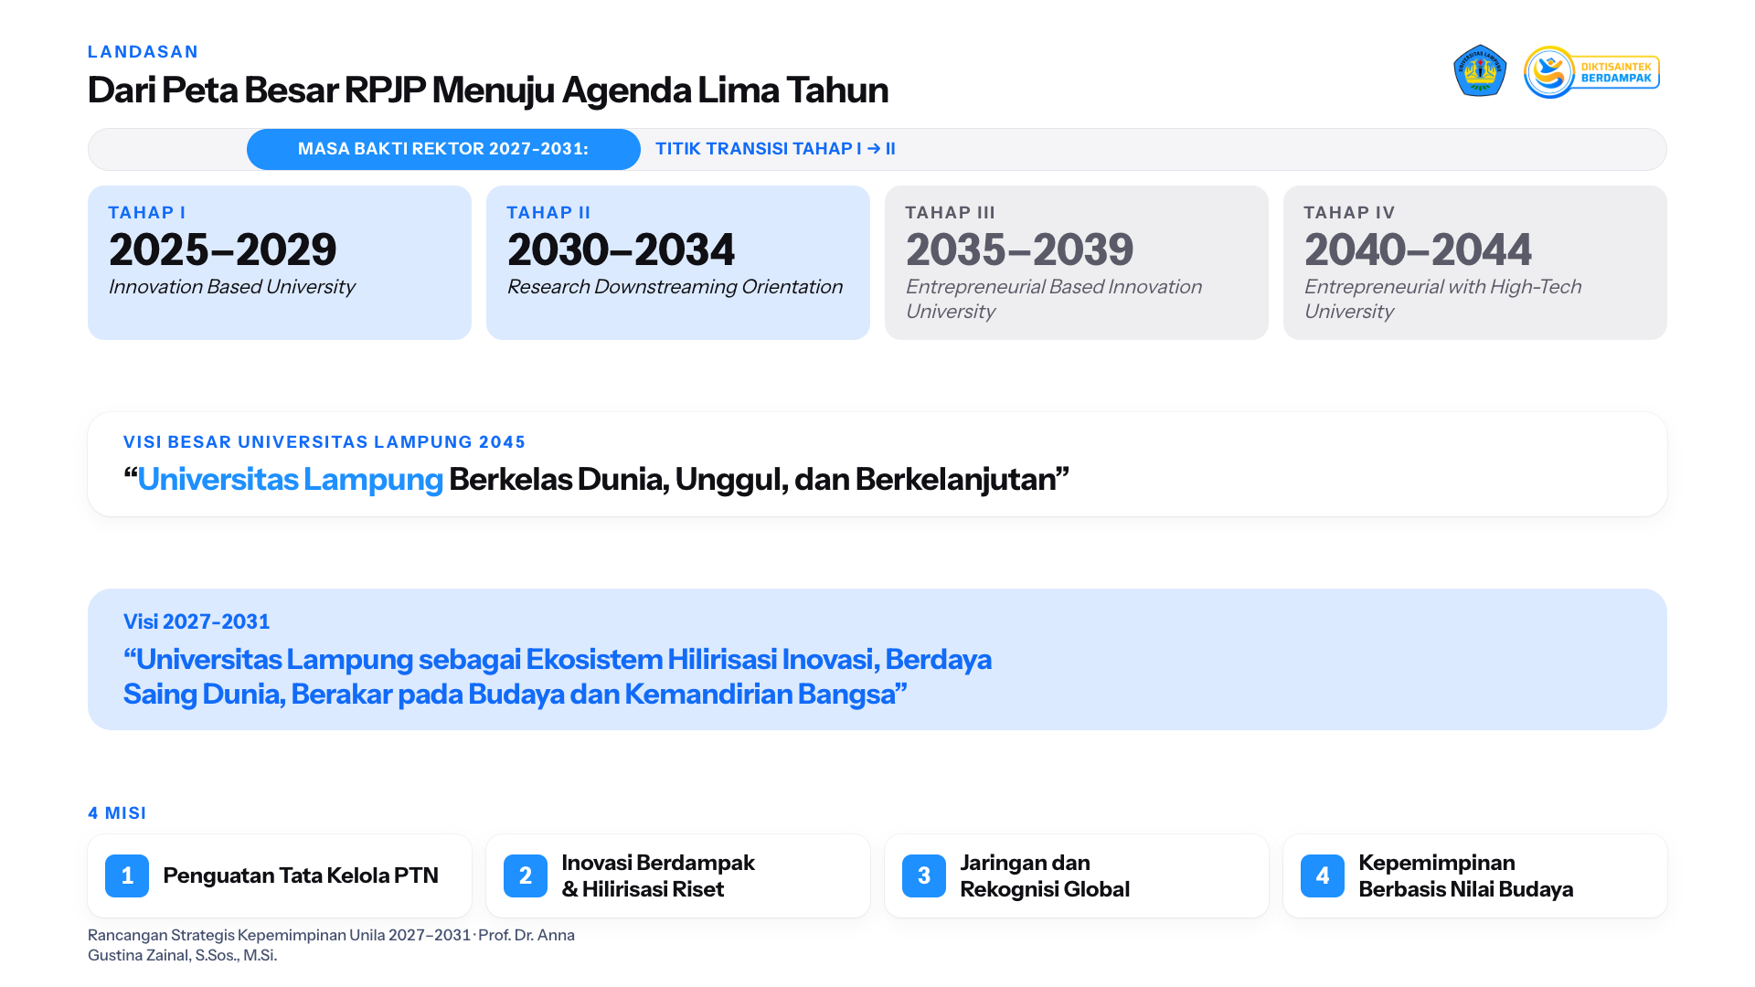
Notes:
Sebelum masuk ke program, izinkan saya menyampaikan RPJP Unila 2025-2045, dimulai dari Innovation Based University pada 2025-2029, dilanjutkan Research Downstreaming Orientation pada 2030-2034, kemudian Entrepreneurial Based Innovation University pada 2035-2039, dan ditutup Entrepreneurial with High-Tech University pada 2040-2044. Masa bakti 2027-2031 jatuh tepat di titik pergantian dari Tahap I ke Tahap II. Tugas Rektor terpilih adalah menuntaskan Tahap I sambil membuka jalan bagi hilirisasi riset pada Tahap II.
Untuk mencapai hal tersebut melalui visi saya Universitas Lampung sebagai Ekosistem Hilirisasi Inovasi, berdaya saing dunia, dan berakar pada budaya dan kemandirian bangsa, maka telah dirumuskan 4 misi. Pertama: penguatan tata kelola PTN. Kedua, inovasi berdampak dan hilirisasi riset, disusul jaringan dan rekognisi global, dan kepemimpinan berbasis nilai budaya.

Slide 3
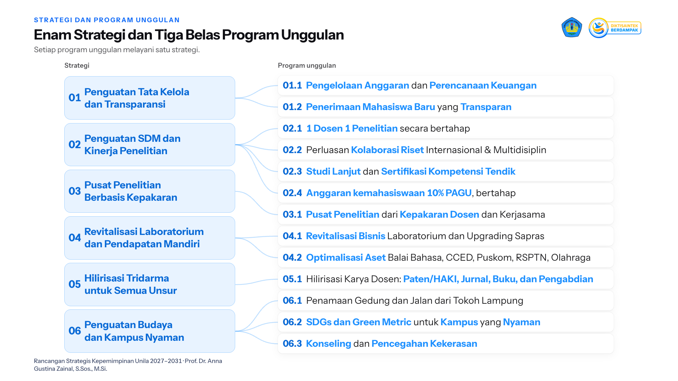
Notes:
Keempat misi itu kami terjemahkan ke dalam 6 strategi dan 13 program unggulan.
Tata kelola dan transparansi.
Pengelolaan anggaran dan perencanaan keuangan
sistem penerimaan mahasiswa baru yang transparan, akuntabel, responsif, independen dan fairness.
Penguatan SDM dan kinerja penelitian.
Target Renstra dosen S3 sebesar 50% dan GB 15-20% pada 2029, saat ini GB 166 per april 2026 dari 1418 dosen atau 11,7%, serta baru 36% dosen dengan pendidikan S3.
Salah satu strategi yang akan kami jalankan menuju untuk membantu dosen dalam kenaikan Jabatan fungsional dan pemenuhan BKD adalah meningkatkan dana penelitian dan pengabdian (Fisip sejak 2025 sudah melakukan program 1 dosen 1 penelitian berdasarkan jabfung, dan program ini bukan tidak mungkin kita terapkan di Universitas secara bertahap, dengan jumlah dosen Unila saat ini kita memerlukan dana sekitar 35 M),
Innovation based university, dimana hasil riset dosen tidak hanya berhenti di dokumen laporan penelitian dan artikel, namun di hilirisasi yang dapat digunakan oleh pemerintah, DUDI, khalayak atau masyarakat.
Untuk tendik pengembangan SDM juga akan diberikan kesempatan yang melalui studi lanjut dan pelatihan sertifikasi kompetensi yang relevan.
Di kemahasiswaan kita akan mendudukan anggaran 10% dari PAGU secara bertahap, sehingga kegiatan student mobility, pemberian bantuan modal kewirausahaan dengan output NIB (Nomor Induk Berwirausaha), dan persiapan karir lulusan bagi para yudisium.
Mengembangkan pusat penelitian berbasis kepakaran,
Pusat penelitian dibentuk berdasarkan optimalisasi penelitian kerjasama baik nasional maupun internasional sebagai basic pengembangan kepakaran dosen yang ada misalnya Puslit Sawit, Cassava, Kopi, Anggrek, Robotik, Kebencanaan, Ketahanan pangan, mangrove, Perempuan dan anak serta Resolusi Konflik)
Revitalisasi Laboratorium dan Pendapatan Mandiri.
Pendapatan Unila masih bertumpu pada UKT, sementara Renstra menargetkan PNBP sebesar 650 miliar rupiah pada 2029.
Meneruskan Program Revitalisasi Perguruan Tinggi (PRPTN) melalui revitalisasi tata kelola bisnis Laboratorium Terpadu & Sentra Inovasi Teknologi (LTSIT), untuk memastikan ketersediaan dana untuk pengembangan dan operasional Laboratorium agar menghasilkan pendapatan (revenue generate activity),
Memastikan balai bahasa, CCED, Puskom, fasilitas olahraga dan pemanfaatan aset-aset Unila lainnya baik yang ada di kampus utama diluar kampus utama secara optimal.
Menghilirkan hasil tridharma.
Hilirisasi ini hendaknya tidak hanya difokuskan pada hasil penelitian tetapi juga pada karya-karya dosen berkaitan dengan bidang pendidikan dan pengabdian.
Penguatan budaya dan kampus yang nyaman.
Menguatkan budaya melalui identitas kampus yang jelas, penamaan Gedung dan Jalan di dalam kampus mengacu pada tokoh pendiri Unila dan Lampung.
Dalam mewujudkan kampus yang nyaman, Penguatan SDGs dan Green Metric, menjadi prioritas dalam penyelenggaraan Tridharma. Terkait SDGs di FISIP kami sudah menjawab beberapa kebutuhan mahasiswa termasuk makan siang gratis ketika PKKMB, kemudahan akses bagi kaum disabilitas, dan ketersedian peminjaman laptop bagi mahasiswa tingkat akhir skripsi.
Konseling bagi dosen, tendik dan mahasiswa disediakan bukan hanya bagi korban tetapi dalam rangka pencegahan tindak kekerasan di dalam kampus.
Angka kunci untuk pembicara (tidak tampil di slide):
- Target Renstra 2029: dosen S3 50% dan Guru Besar 15–20%. Posisi April 2026: dosen S3 36%, Guru Besar 166 dari 1.418 dosen (11,7%).
- 1 Dosen 1 Penelitian di tingkat universitas membutuhkan dana sekitar Rp35 M, dijalankan bertahap. FISIP sudah menjalankannya sejak 2025.
- Anggaran kemahasiswaan 10% dari PAGU, bertahap: student mobility, modal kewirausahaan dengan luaran NIB, dan persiapan karier lulusan.
- Target PNBP 2029: Rp650 M.
- Contoh pusat penelitian: Sawit, Cassava, Kopi, Anggrek, Robotik, Kebencanaan, Ketahanan Pangan, Mangrove, Perempuan dan Anak, Resolusi Konflik.

Slide 4

Notes:
Waktu 1:15. Ulangi tiga kata: unggul, berdaya saing global, berakar budaya. Sebut nomor urut dan ajakan. Slide ini ditambahkan dari slide 12 PPT resmi sebagai kalimat penutup; boleh dihapus. Lampiran L1 sampai L4 setelah slide ini hanya dipakai saat tanya jawab. Kalimat di kotak Pesan kunci adalah usulan dan belum ada di PPT resmi; boleh diganti.

